Slide 1
Tối ưu Radix sort trên GPU
Hoàng Minh Thanh (18424062)
Nguyễn Mạnh Tấn (18424060)

Slide 2
Nội dung trình bày
Cài đặt radix sort tuần tự
Song song tính hist
Song song 2 bước hist và scan
Thuật toán Radix Sort song song với k = 1
Thuật toán Radix Sort tuần tự theo hướng dẫn
Cải tiến Song song 2 bước tính hist và scan
Cải tiến cài đặt preScatter và scatter song song
Cải tiến cài Scatter song song
Bản cuối cùng
Profiling

Slide 3
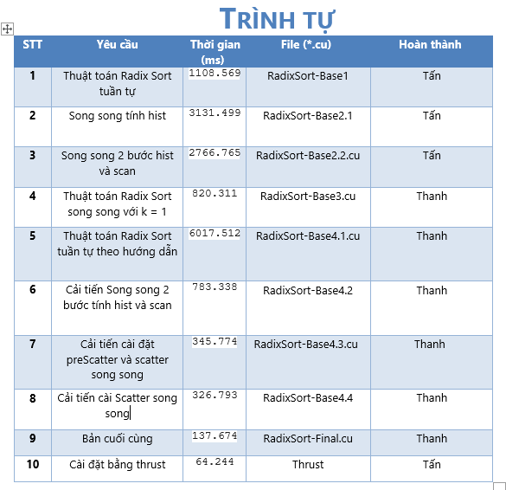
Kết quả

Slide 4
Đường dẫn colab
Để dễ theo dõi : mong thầy vào link colab :
Public : https://drive.google.com/file/d/1WVOGq5s0kQCv0x9l81ifpJYFmQqOCiYL/view?usp=sharing

Slide 5
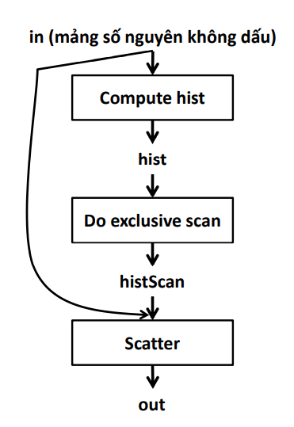
Radix sort tuần tự
Cầu trúc chương trình radix sort tuần tự

Slide 6
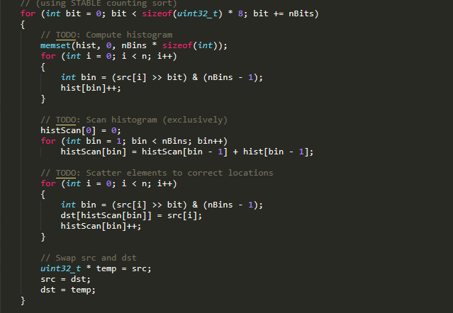
Radix sort tuần tự
Mã nguồn : Có sẵn

Slide 7
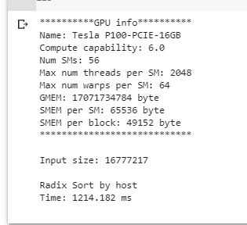
Radix sort tuần tự
Kết quả

Slide 8
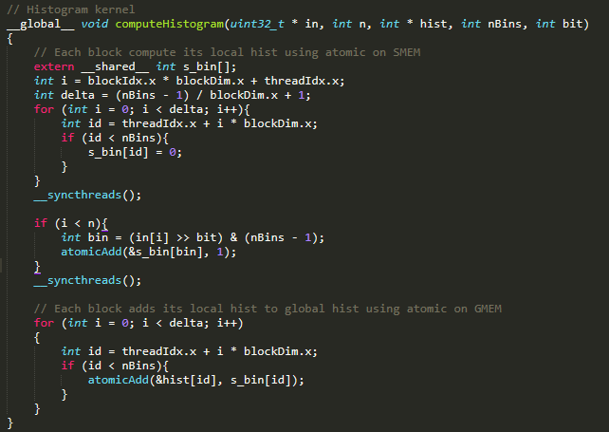
Song song 2 bước hist và scan
Cài đặt histogram kernel

Slide 9
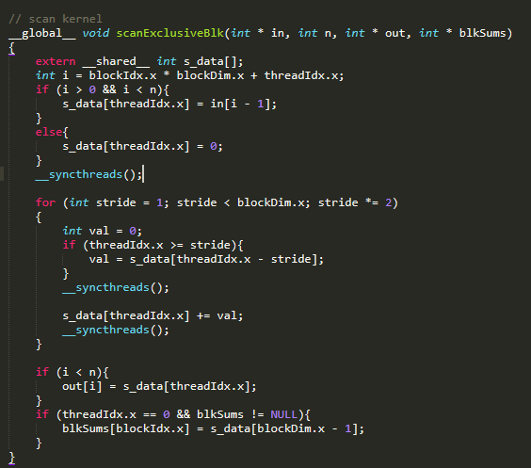
Thuật toán Radix Sort song song k=1
Cài đặt scan kernel

Slide 10
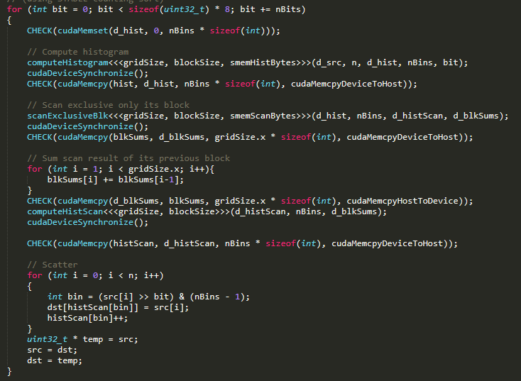
Radix sort với k = 1
Cài đặt radix sort với k = 1

Slide 11
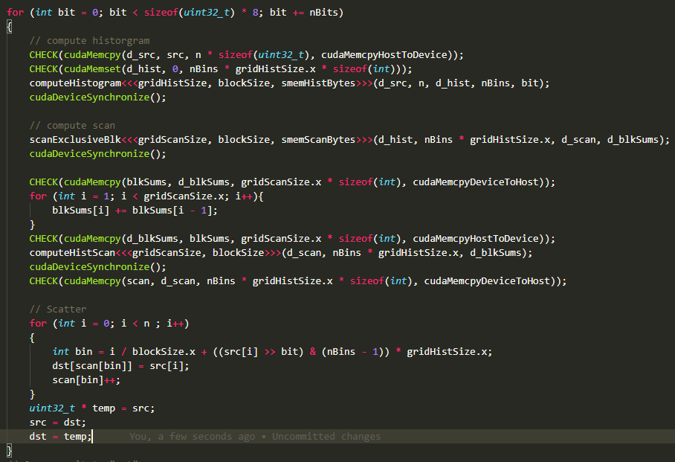
Cải tiến Song song 2 bước tính hist và scan

Slide 12
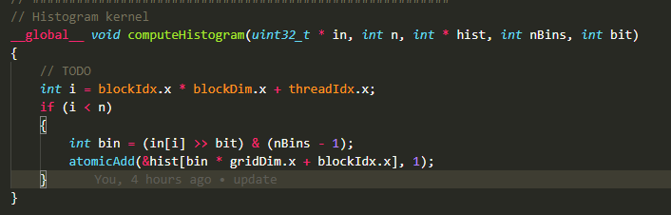
Cải tiến song song hist
Bản đơn giản

Slide 13
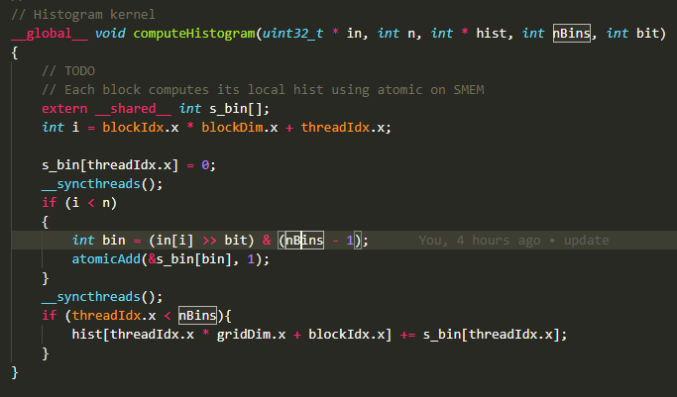
Sử dụng SMEM trong tính hist

Slide 14
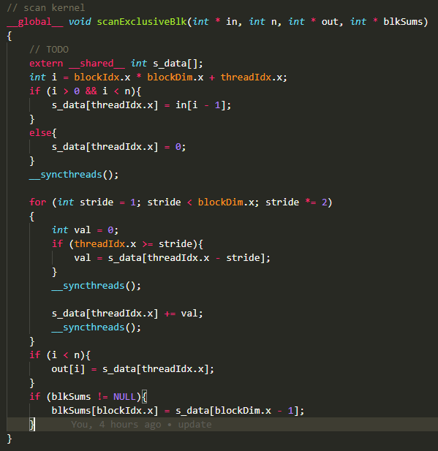
Song song hóa scan

Slide 15
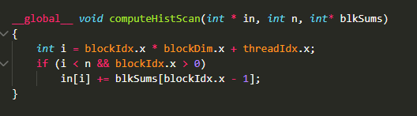
Song song hóa scan

Slide 16
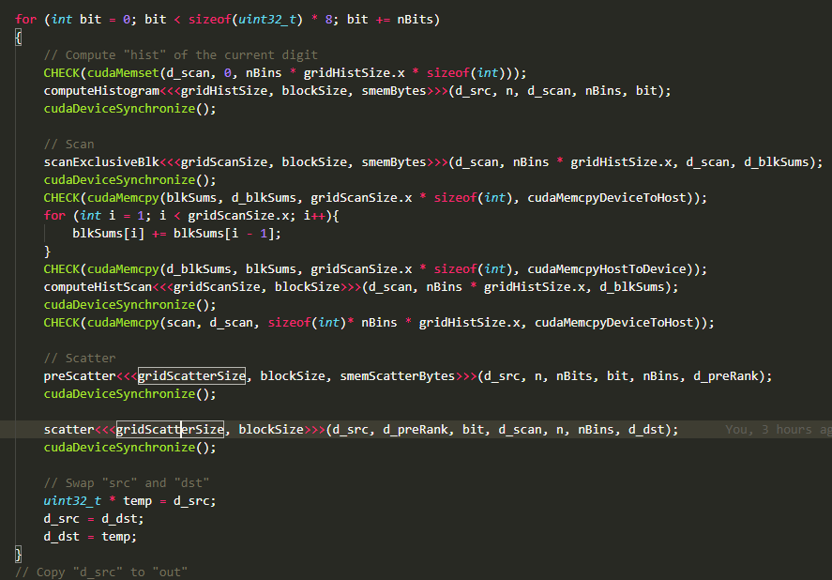
Cải tiến cài đặt preScatter và scatter song song

Slide 17
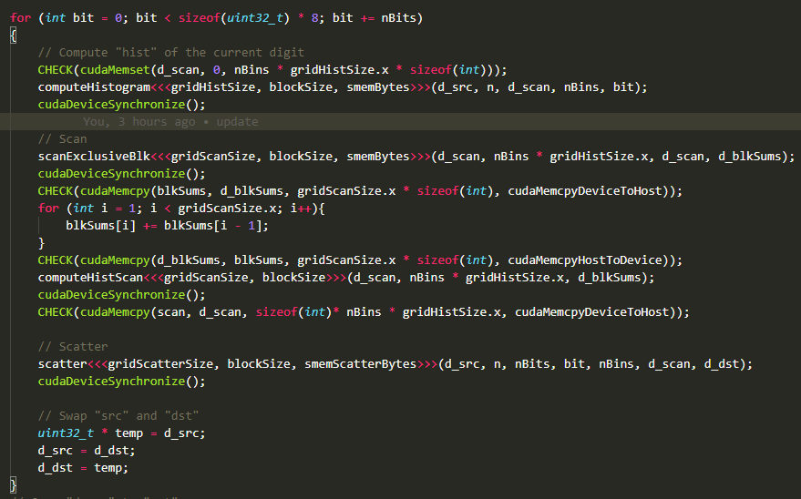
Cải tiến cài Scatter song song

Slide 18
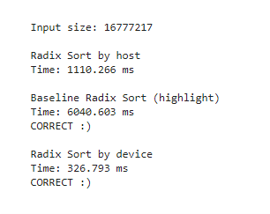
Bản clean code

Slide 19
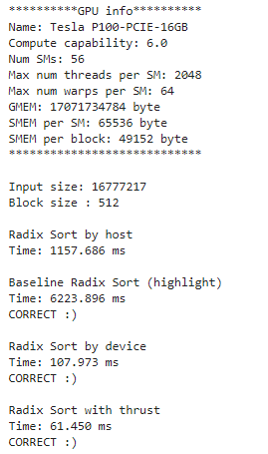
Kết quả tốt nhất

Slide 20
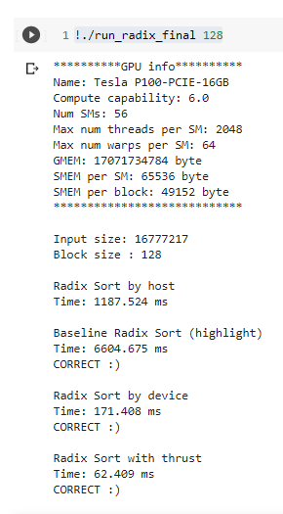
Kết quả chạy với các blockSize
128

Slide 21
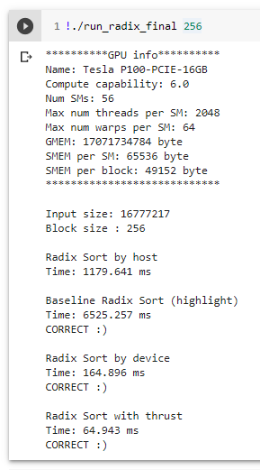
Kết quả chạy với các blockSize
256

Slide 22
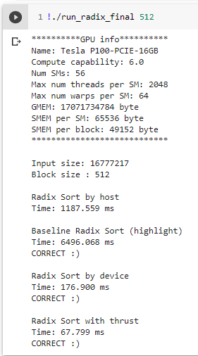
Kết quả chạy với các blockSize
512

Slide 23
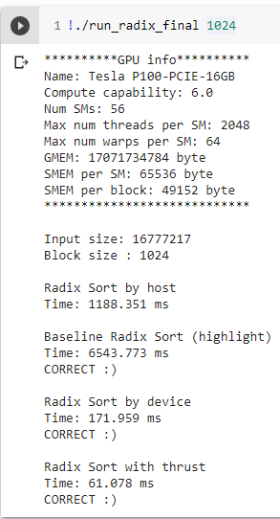
Kết quả chạy với các blockSize
1024

Slide 24
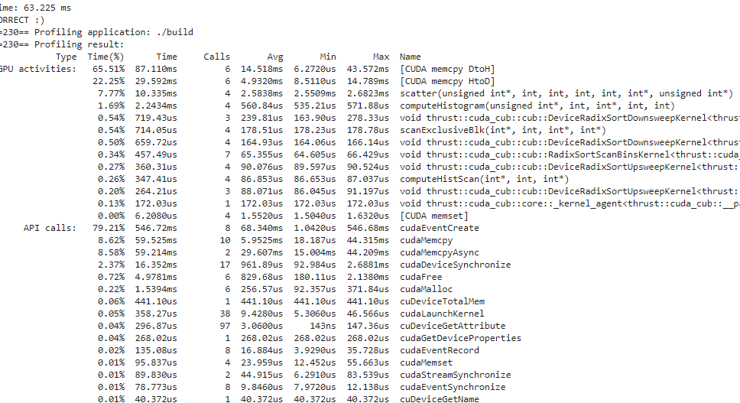
Profiling

Slide 25
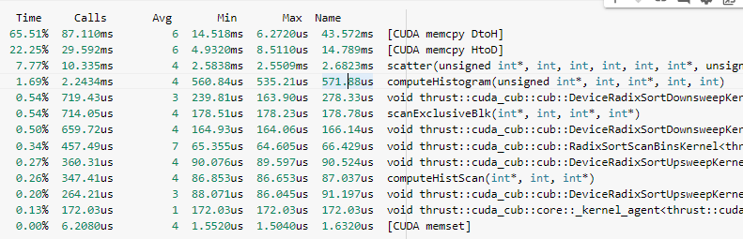
Profiling

Slide 26
Nhận xét
Có thể thấy tốc độ của hàm scatter là chậm nhất.
Sau đó đến hàm tính histogram

